Slide 1


Slide 2

Treinamento
Estrutura Cigam
Cezar Moizes Gonçalves
Maio/2012

Slide 3
Apresentação
O presente Treinamento tem por objetivo apresentar a estrutura de instalação do Cigam. Sua estruturação, principais pastas e suas funções.

Slide 4
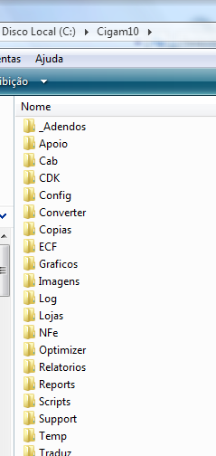
Estrutura Cigam
Estrutura – Instalação Cigam
Para o funcionamento do Cigam é necessário que se disponibilize uma estrutura para a instalação do sistema. Esta estrutura é uma pasta onde colocaremos todos os arquivos necessários para o funcionamento do Cigam.
Diretório de Instalação
Arquivos da Instalação

Slide 5
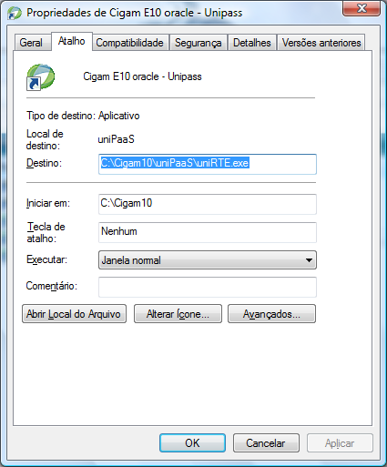
Estrutura Cigam
Estrutura - Como Identificar
Encontramos o caminho de instalação do Cigam consultando o ícone de utilização do sistema.
Para saber o caminho onde encontra-se o caminho de instalação olhamos o campo “Iniciar em” (1) do ícone de utilização do Cigam.
1

Slide 6
Estrutura Cigam
Estrutura - Principais pastas
Quando visualizamos a estrutura de instalação do Cigam notamos a existência de diversas pastas que compõem esta estrutura. Veremos agora as principais pastas e saberemos um pouco do seu conteúdo.

Slide 7
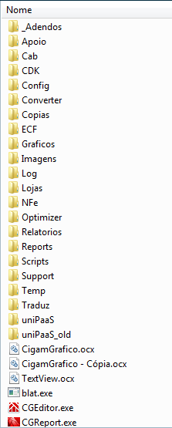
Estrutura Cigam
Estrutura - Principais pastas
Na pasta Apoio encontramos arquivos necessários para a manutenção do ambiente e configuração de tabelas e arquivo de configuração. Como por exemplo o arquivo de mensagens, sincroniza componentes entre outros.

Slide 8
Estrutura Cigam
Estrutura - Principais pastas
Na pasta Cab encontramos os componentes responsáveis pelo funcionamento do sistema Cigam. Por exemplo %cigam_instal%Fiscal\Nfe.ecf

Slide 9
Estrutura Cigam
Estrutura - Principais pastas
Na pasta Config encontramos o arquivo de usuário do Cigam. Exemplo: %cigam_instal%Config\usr_std.eng

Slide 10
Estrutura Cigam
Estrutura - Principais pastas
Na pasta Imagens encontramos arquivos utilizados para exibição de menus e ícones do Cigam. Por exemplo: imagem de fundo do cigam %cigam_instal%Imagens\fundo_tela.jpg

Slide 11
Estrutura Cigam
Estrutura - Principais pastas
Na pasta NFe encontramos a estrutura utilizada na emissão de Nota fiscal eletrônica. Pasta de envio e retorno do xml, geração da danfe, dll para envio de nfe. Por exemplo %cigam_instal%NFe\Envio\

Slide 12
Estrutura Cigam
Estrutura - Principais pastas
Na pasta Relatórios encontramos os arquivos necessários para a geração de relatórios denominados como Merges. Temos nesta pasta também as respectivas variáveis para a confecção dos relatórios.

Slide 13
Estrutura Cigam
Estrutura - Principais pastas
Na pasta Scripts encontramos os scripts necessários para a criação e manutenção de objetos no banco de dados. Por exemplo o script de auditoria da tabela de configuração do cigam: %cigam_instal%Scripts\Generico\Oracle\AuditoriaConfig\CGTR_AUDITORIA_CONFIG.trg

Slide 14
Estrutura Cigam
Estrutura - Principais pastas
A pasta uniPaaS é o ambiente que necessitamos para rodar a aplicação cigam

Slide 15
Estrutura Cigam
Estrutura - Principais pastas
Teremos ainda no %cigam_instal% quatro arquivos que devem ser observados
Cigam.ecf = arquivo que será aberto como aplicação do cigam
Manut.ecf = aplicação para manutenção do sistema
AtualizaCigam.ecf = aplicação utilizada para atualizar o cigam
Magic.ini = arquivo de parâmetros para utilização do cigam

